Slide 1
MATERIALES PARA CRIANZA DE AVES
MVZ. GIANCARLOS TANANTA ALVITES

Slide 2
MANEJO DE BROYLER
El fracaso en está actividad de debe a la mortalidad, mortalidad causada principalmente por enfermedades respiratorias y digestivas, como es el caso de la Enfermedad Crónica Respiratoria (ECR) y a la Coccidiosis, estas enfermedades se producen por el hacinamiento de las aves (más de las que se pueden tener en el galpón), altas o bajas temperaturas, humedades altas o bajas, deficiente o excesiva ventilación, es decir debe haber un equilibrio total en el medio ambiente en el cual se encuentran las aves y esto se logra con unas excelentes instalaciones avicolas y por supuesto un buen manejo de las camas y los equipos

Slide 3
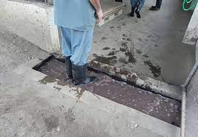
Poceta o pediluvio en la avicultura
Cada galpón en sus entradas debe contar con una poceta aprovisionada de un producto a base de amonio cuaternario o yodo al 7 %, para que el personal que entre y salga desinfecte el calzado y no difunda enfermedades. Hay que procurar cambiar el líquido desinfectante diariamente.

Slide 4
Cortinas para la avicultura
Las cortinas permiten normalizar el microclima del galpón manteniendo temperaturas adecuadas para las aves, de 15 a 20 °C, y más altas cuando el pollito está pequeño; también hacen posible regular las concentraciones de los gases, como el amoniaco; y cuando el pollo es adulto, ayudan a ventilar el sitio. Pueden ser hechas en polietileno y deben ir tanto interna como externamente e instalarse de manera que puedan ser abiertas de arriba hacia abajo, con el fin de regular la acumulación de amoniaco u otros gases dentro del galpón.

Slide 5
La Cama en la avicultura
Se debe disponer de una capa de 8 a 10 centímetros de espesor, se puede utilizar viruta de madera; igualmente se puede utilizar cascarilla de arroz o café, teniendo precaución de no utilizar materiales muy pequeños que puedan ser consumidos por parte de los pollos, traduciéndose en una disminución en consumo de alimento. Las funciones principales de la cama son la absorción de la humedad, la dilución del material fecal para minimizar el contacto de las aves con las excretas y proveer aislamiento entre el piso y las aves; no se debe permitir que se moje o humedezca la cama.

Slide 6
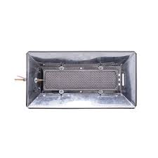
Criadora para aves
Existen en el mercado criadoras a gas o eléctricas, con capacidad para 500 o 1000 pollitos. Con esto se busca regular la temperatura y lograr un ambiente cálido y adecuado, ya que si el ambiente está muy caliente el pollito se amontonará en los extremos del galpón; caso contrario, se amontonaría debajo de la criadora o en el centro del galpón. En cualquiera de las dos circunstancias en las cuales el pollo se amontona, podría haber aumento de la mortalidad por asfixia o semanas después se puede llegar a presentar problemas de edemas.

Slide 7
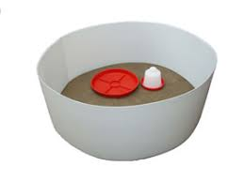
CERCOS Para pollitos
Es un círculo en lámina lisa de zinc o cartón plástico de 50 centímetros de altura que se utiliza durante la primera semana de vida dentro del galpón, con el fin de aprovechar al máximo el calor que produce la criadora para que no se aparten demasiado los pollitos, coman y se puedan vacunar con mayor facilidad. En un redondel con diámetro de 3 metros se pueden manejar 400 pollos.

Slide 8
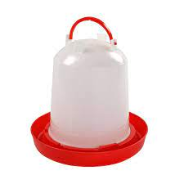
Bebederos manuales y automáticos
Bebederos manuales: son bebederos plásticos de 4 litros, los cuales se utilizan durante los primeros cuatro días. presentan algunas dificultades como regueros de agua cuando no de colocan bien, y hay que estar pendientes en llenarlos para que el pollito no aguante sed.

Slide 9
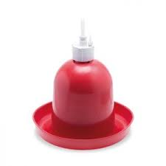
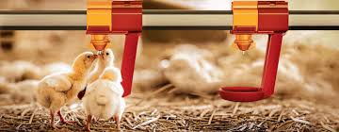
Bebederos automáticos: los hay de válvula y de pistola y facilitan el manejo puesto que el pollo siempre contara con agua fresca y no se hace necesario que el galponero o cuidador este llenando bebederos manuales. A estos bebederos automáticos tendrán acceso lo pollitos hacia el quinto día.

Slide 10
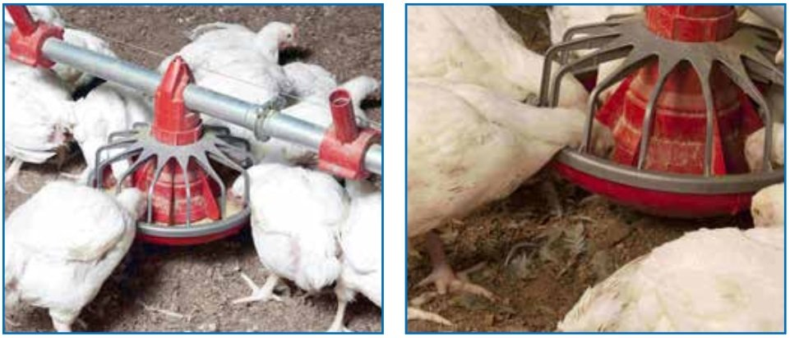
Bandejas de recibimiento y comederos
Al llegar los pollos existen una bandejas especiales de recibimiento para los pollitos, sin embargo muchos avicultores usan cajas de cartón.
Durante esta primera semana se puede disponer de comederos bebés, estos evitan que el alimento se contamine con las heces.

Slide 11
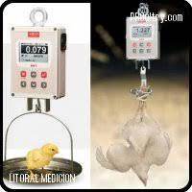
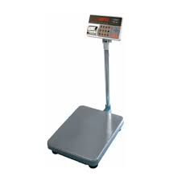
La báLANZA:
Es imprescindible en una explotación avícola, se deben realizar 1 a 2 pesajes por semana para saber la evolución del peso (engorde del pollo) y compararlo con las tablas preestablecidas en la producción de pollos. Las básculas deben ser revisadas permanentemente para garantizar exactitud en el peso obtenido por pollo en cada muestreo.

Slide 12
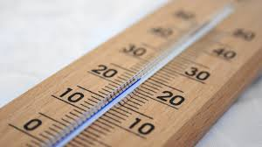
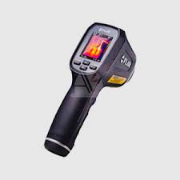
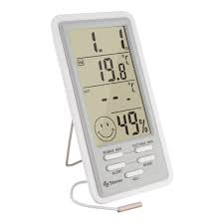
El termómetro:
Se utiliza el de máximas y mínimas, es indispensable para el manejo de la temperatura interna del galpón. (ver en condiciones ambientales la temperatura).

Slide 13
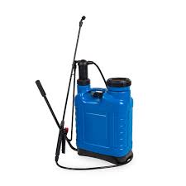
Equipo de espalda:
Se debe contar con una bomba espaldera para realizar el manejo correspondiente dentro del galpón de desinfectantes o medicamentos aplicados por aspersión. Su uso debe ser estrictamente para la producción avícola.

Slide 14
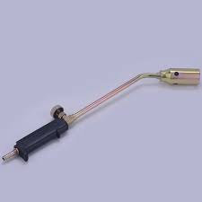
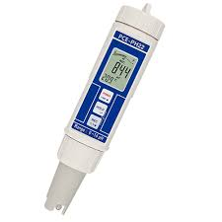
El Flameador: útil para la desinfección física, se trata de un dispositivo que trabaja a gas con el cual se quema los residuos de piso y paredes del galpón.
Kit para medir la calidad del agua: Es el equipo útil para determinar tratamiento adecuados o inadecuados del agua con el cloro. También permite medir la dureza del agua (pH).

